Slide 1
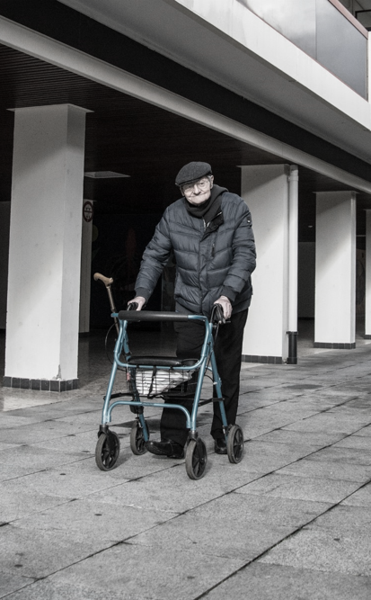


Оценка потенциала ассистивных технологий (ATA-C) – вводная презентация

Slide 2







Slide 3

Содержание
Знакомство с ассистивными технологиями
 | Что такое ассистивные технологии и кому они приносят пользу
 | Глобальные потребности и барьеры для доступа
 | Глобальные усилия, направленные на улучшение доступа
 | Роль ВОЗ в оказании помощи странам
Знакомство с ATA-С
 | Что такое АТА-С
 | Предназначение АТА-С
 | Как выполнить АТА-С
Детальные сведения об ATA-С
 | Типовые вопросники и как их адаптировать
 | Примеры адаптации

Slide 4
Что такое ассистивные технологии и кому они приносят пользу

Slide 5


Что такое ассистивные технологии?
Ассистивные технологии (AT) (assistive technology) – это общий термин, охватывающий ассистивные средства, системы и относящиеся к ним услуги.
Ассистивные средства (АС) (assistive products) поддерживают и/или улучшают функционирование и независимость человека, тем самым способствуя его здоровью и благополучию. Примеры включают слуховые аппараты, кресла-коляски, очки, органайзеры для таблеток, средства, применяемые при инконтиненции и усилительные устройства связи.
Ассистивные технологии включают шесть (6) функциональных областей
Зрение
Слух
Мобильность
Коммуникация
Когнитивные функции
Окружающая среда и самообслуживание
https://www.who.int/ru/news-room/fact-sheets/detail/assistive-technology

Slide 6









Каждый может получить пользу от применения АТ
Надлежащие средства АТ удовлетворяют потребности пользователей и отвечают условиям окружающей среды; индивидуально подогнаны, безопасны и прочны; имеются в стране, и их легко получить посредством высококачественных услуг по наиболее доступным ценам.
Какие люди больше всего нуждается в АТ:
в преклонном возрасте
с инвалидизирующими нарушениями здоровья
страдающие неинфекционными заболеваниями
с расстройствами психического здоровья
с прогрессирующим снижением функциональных возможностей
АТ – это нередко первый шаг к достижению следующих целей:
Избавление от постельного режима и от домашней изоляции
Получение доступа к образованию и работе
Возможность избежать нищеты и голода
Повышение уровней мобильности, свободы и независимости
Социальное включение и участие
Жизнь с соблюдением достоинства

Slide 7
Глобальные потребности и барьеры для доступа

Slide 8
Разрыв...
  1 миллиард человек испытывают потребности, но лишь 1 из 10 имеет доступ
200 миллионов человек с ослабленным зрением не могут получить необходимые ассистивные средства
75 миллионов нуждаются в кресле-коляске, но оно есть лишь у 5–15%
466 миллионов имеют нарушения слуха, потребности удовлетворяются лишь на 10%
... среди людей, получивших ассистивные средства, доля тех, кто перестает ими пользоваться, достигает 75%
К 2050 году число нуждающихся составит 2 миллиарда

Slide 9
Неудовлетворительное снабжение и недостаточный спрос на АТ ограничивают уровень обеспечения и финансовую доступность
Предоставление ассистивных изделий и услуг
Разрозненные, слабо скоординированные, эпизодические закупки Усложненные процедуры распределения и логистики Отсутствие стандартов и руководств Малоэффективная система предоставления услуг Дефицит адекватно обученного персонала Инновации, не ориентированные на нужды пользователей
Спрос на ассистивные изделия и услуги
Низкая осведомленность о потребностях в АТ Низкая осведомленность о пользе АТ Стигма Недостаточное финансирование для покрытия расходов Рестриктивные правила, ограничивающие индивидуальные права на получение АТ Отказ от использования АТ по причине низкой пригодности изделий и качества услуг
Эти факторы в совокупности создают порочный круг неудовлетворительного снабжения, низкого спроса, плохого качества и высоких цен на АТ, особенно в странах с ограниченными ресурсами.

Slide 10
Эти барьеры в секторе АТ проявляются различными путями
Политика
Лишь в немногих странах имеются национальная политика или программы, относящиеся к АТ.
Сектор АТ фрагментирован. Может иметь место слабая координация между министерствами и дублирование функций. Ограниченное понимание потребностей в АТ, что препятствует принятию оптимальных решений (например, по таким вопросам, как численность персонала для обучения, объем закупок АТ, число необходимых пунктов предоставления услуг).
Отсутствие централизованных информационных систем, отслеживающих потребности, закупки и предоставление услуг АТ в государственном и частном секторах.
Ограниченное финансовое обеспечение AT, что приводит к высокому уровню платежей из кармана.
Отсутствие надлежащих стандартов и руководящих принципов для обеспечения качества и безопасности АТ.
При наличии финансового покрытия право на АТ нередко предоставляется только людям с зарегистрированной инвалидностью; при этом те, у кого нет зарегистрированного статуса, пожилые люди и пациенты с хроническими заболеваниями остаются неохваченными.

Slide 11
Продукция
Закупки и поставки AT могут быть разбросаны между министерствами и между государственным и частным секторами при незначительном обмене информацией.
Персонал
Существует дефицит надлежащим образом обученного персонала, что может привести к ненадлежащему предоставлению услуг и отказу от использования изделий.
Предоставление АТ
Предоставление изделий и услуг АТ часто сосредоточено в крупных национальных или субнациональных больницах (например, в национальном реабилитационном центре). Там, где организовано надлежащее предоставление услуг AT, оно часто является автономным и фрагментированным.
Пользователи
Пользователям часто не хватает информации о преимуществах AT, они подвергаются стигматизации при обращении за услугами AT, что снижает спрос.
Дополнительные соображения: в странах, где государство не осуществляет закупки и предоставление AT, в этой сфере доминируют благотворительные организации и частные компании (как коммерческие, так и некоммерческие).

Slide 12
Отсутствие доступа к AT имеет серьезные последствия:
  Изоляция и исключение из системы образования, работы, семейной и общественной жизни.
  Более неблагоприятные клинические исходы, включая преждевременную смерть, ухудшение психического здоровья, хронические заболевания и вторичные осложнения.
  Увеличение расходов и снижение дохода, что приводит к более высокому риску бедности и нереализованному экономическому потенциалу для людей, нуждающихся в АТ, лиц, осуществляющих уход за ними, и для национальной экономики.

Slide 13
Глобальные усилия, направленные на улучшение доступа

Slide 14
Доступ к АТ – это одно из фундаментальных прав человека,
Конвенция о правах инвалидов – это обладающий юридической силой инструмент, обязывающий страны обеспечивать финансово приемлемый доступ к АТ для людей с инвалидностью в целях соблюдения их фундаментальных прав и свобод.
Конвенция о правах инвалидов. Нью-Йорк. Организация Объединенных Наций; 2006 (https://www.un.org/development/desa/disabilities/convention-on-the-rights-of-persons-with-disabilities.html)
а также важнейший элемент достижения Целей в области устойчивого развития (ЦУР).
Доступ к надлежащим изделиям и услугам АТ дает нуждающимся людям возможность вести продуктивную достойную и активную жизнь. АТ играют ключевую роль в достижении всех ЦУР.
Tebbutt E et al. Assistive products and the Sustainable Development Goals (SDGs). Global Health. 2016;12(1):79. doi: 10.1186/s12992-016-0220-6

Slide 15
Роль ВОЗ в оказании поддержки странам

Slide 16
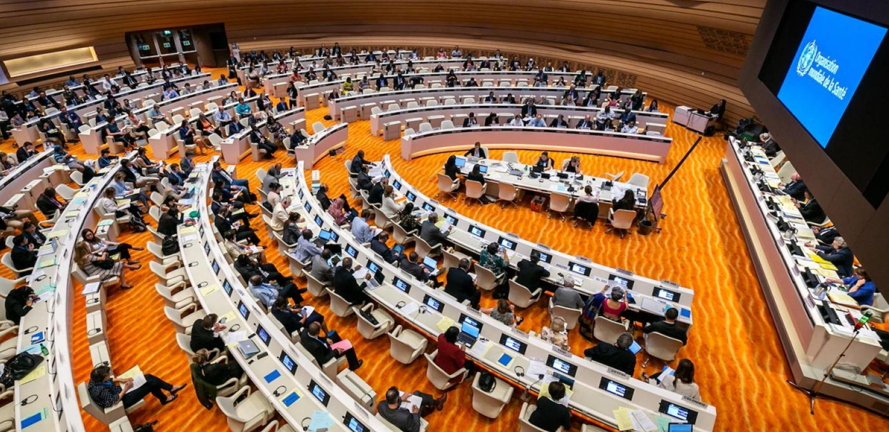
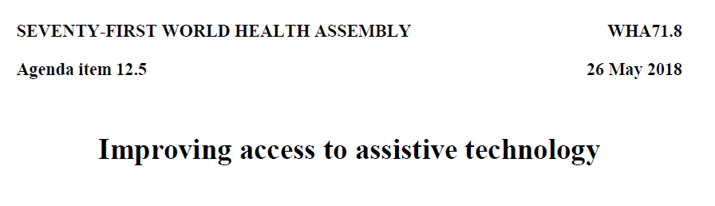
Резолюция Всемирной ассамблеи здравоохранения «Улучшение доступа к ассистивным технологиям»
2. ПРЕДЛАГАЕТ Генеральному директору:
(2) предоставлять государствам-членам сообразно их национальным приоритетам необходимую техническую поддержку и помощь в укреплении потенциала в том, что касается разработки национальных мер политики и программ в области ассистивных технологий, включая закупки и финансирование, регулирование, профессиональную подготовку медицинских и социальных кадров, надлежащее оказание услуг и формирование инклюзивной безбарьерной среды;
https://apps.who.int/gb/ebwha/pdf_files/WHA71/A71_R8-ru.pdf

Slide 17
Ассистивные технологии и Всемирная организация здравоохранения (ВОЗ)
Группа АТ в ВОЗ стремится к достижению одной цели:
Улучшить доступ к жизненно важным средствам АТ повсеместно и для каждого.
Группа АТ добивается улучшения доступа на основе использования принципа 5П для укрепления системы АТ.
Группа сотрудничает с другими подразделениями ВОЗ, в том числе следующими:
Инвалидность и реабилитация
Программа профилактик слепоты и потери слуха
Старение и жизненный цикл
Неинфекционные заболевания
Принцип 5П: потребности пользователей, политика, продукция, персонал, предоставление
https://www.who.int/ru/health-topics/assistive-technology#tab=tab_1

Slide 18



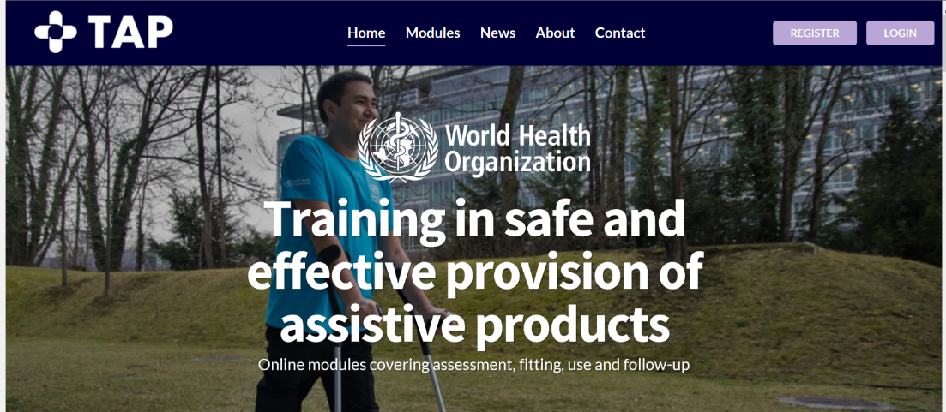
Деятельность группы АТ
Политика | Продукция | Предоставление | Персонал | Сквозные темы
Список приоритетных вспомогательных устройств | Стандарты на протезы и ортозы | Система единого окна для предоставления услуг | Набор учебных материалов по предоставлению услуг пользователям кресел-колясок | Глобальный доклад по вопросам эффективного доступа к АТ
Инструментарий для оценки ассистивных технологий | Спецификации ассистивных средств |  | Обучение по вопросам, связанным с ассистивными средствами (TAP) | АТ в условиях гуманитарного реагирования
 | Руководство по закупкам ассистивных средств |  |  | АТ и реабилитация при неинфекционных заболеваниях

Slide 19
Инструментарий ВОЗ для оценки ассистивных технологий (АТА) (в процессе разработки)
Инструмент оценки ассистивных технологий (АТА)
Потребности (rATA)
Потенциал (ATA-С)
Воздействие (ATA-I)
Опросное обследование домохозяйств для определения потребностей, спроса и препятствий для доступа к АТ.
Инструмент сбора данных на системном уровне, помогающий оценить потенциал страны в отношении регулирования, финансирования, закупок и предоставления АТ.
Опросное обследование домохозяйств для определения уровней воздействия АТ на степень включения индивидуума в социальную активность, на качество жизни и реализацию прав человека.

Slide 20
Улучшение доступа к АТ нередко включает следующие первые шаги:
rATA
1
Тщательный анализ потребностей населения в АТ.
ATA-C
2
Анализ имеющих и потенциальных возможностей страны для финансирования, закупок и предоставления АТ.
rATA
3
Оценка разрыва между потребностями населения и возможностями страны для их удовлетворения.
4
Определение приоритетной последовательности стратегических действий для устранения разрыва.
…
Осуществление этих стратегических действий посредством проведения надлежащей политики и программ.
ATA-C
rATA
ATA-I
n
Мониторинг и оценка прогресса в ходе и по завершении реализации плана действий.

Slide 21
Содержание
Знакомство с ассистивными технологиями
 | Что такое ассистивные технологии и кому они приносят пользу
 | Глобальные потребности и барьеры для доступа
 | Глобальные усилия, направленные на улучшение доступа
 | Роль ВОЗ в оказании помощи странам
Знакомство с ATA-С
 | Что такое АТА-С
 | Предназначение АТА-С
 | Как выполнить АТА-С
Детальные сведения об ATA-С
 | Типовые вопросники и как их адаптировать
 | Примеры адаптации

Slide 22
Что такое АТА-С

Slide 23
Оценка потенциала ассистивных технологий (ATA-C)
      ATA-C – это высокоуровневая оценка имеющихся в стране возможностей для нормативно-правового регулирования, финансирования, закупок и предоставления ассистивных средств, отвечающих потребностям населения.
Оценка проводится по шести областям:
1. Заинтересованные стороны – выявление задействованных структур, анализ их функций и деятельности
2. Политика – анализ действующих правил, норм и схем финансирования в отношении АТ
3. Продукция – систематическое описание показателей наличия, механизмов обеспечения качества и процессов закупок и снабжения
4. Персонал – анализ систем обучения работников, показателей кадрового обеспечения и распределения кадров
5. Предоставление – анализ потенциала и процессов предоставления средств и услуг АТ
6. Пользователи – оценка потенциальных потребностей в АТ и изучение пользовательского опыта

Slide 24
Предназначение АТА-С

Slide 25
Чего мы хотим достичь с помощью ATA-С
      Миссия: Понять текущее положение дел в области АТ, укрепить сотрудничество и повысить уровень инвестиций в целях последовательного и сравнимого улучшения доступа.
Предназначение | Результат
Повышение уровня осведомленности Предоставить первоначальную информацию о текущей ситуации в области AT. | Доклад ATA-С Документированные выводы, которые могут быть использованы для принятия решений и осуществления программ.
Планирование политики и программ Выявить ключевые пробелы и возможности в секторе AT как исходный материал для принятия решений при разработке политики, стратегических действий и программ. | Семинар(ы) заинтересованных сторон Развитие рабочих связей, обмен и верификация выводов, обсуждение последующих шагов.
Мониторинг и оценка Систематически отслеживать и оценивать динамику состояния дел в области АТ.
Инструментарий АТА-С предназначен для использования силами опытного коллектива в сотрудничестве с профильными министерствами (МЗ): это залог обеспечения устойчивости усилий по улучшению доступа.

Slide 26
Как выполнить АТА-С

Slide 27
Основные этапы процесса осуществления АТА-С
Этап 0: Внимательно ознакомиться с практическим пособием по выполнению АТА-С
Этап 1: Подготовка | Этап 2: Сбор данных | Этап 3: Консолидация и анализ | Этап 4: Составление отчета | Этап 5: Достижение консенсуса и планирование последующих шагов
Формирование рабочей группы. | Полевое тестирование вопросников и внесение корректив. | Консолидация данных. | Составление проекта отчета. | Проведение рабочих совещаний с заинтересованными сторонами для верификации выводов и составления совместного плана действий.
Определение задач, сферы охвата и необходимых ресурсов. |  | Анализ данных.
Определение круга заинтересованных сторон. | Интервьюирование заинтересованных сторон. | Выявление тенденций, пробелов и возможностей.
Составление плана взаимодействия с заинтересованными сторонами и графика проведения интервью.
Адаптация типовых вопросников. | Заполнение выявленных пробелов в информации.
Проведение кабинетных исследований.

Slide 28
Если для выполнения АТА-С требуется поддержка со стороны ВОЗ
Выразите заинтересованность в проведении оценки потенциала АТ при технической поддержке со стороны ВОЗ
HQ/RO/CO оказывают помощь в формировании состава рабочей группы по осуществлению проекта и/или в налаживании сотрудничества с соответствующими государственными органами
HQ/RO/CO и/или партнерские организации проводят учебные мероприятия в очном или удаленном формате для группы по осуществлению (включая, при необходимости, стартовое/ознакомительное совещание)
Группа выполняет АТА-С в условиях текущей технической [и финансовой] поддержки со стороны HQ/RO/CO и партнерских организаций
HQ – штаб-квартира. РБ – региональные бюро. CO – страновые офисы.

Slide 29
Содержание
Знакомство с ассистивными технологиями
 | Что такое ассистивные технологии и кому они приносят пользу
 | Глобальные потребности и барьеры для доступа
 | Глобальные усилия, направленные на улучшение доступа
 | Роль ВОЗ в оказании помощи странам
Знакомство с ATA-С
 | Что такое АТА-С
 | Предназначение АТА-С
 | Как выполнить АТА-С
Детальные сведения об ATA-С
 | Определение круга заинтересованных сторон и составление плана их вовлечения
 | Типовые вопросники и как их адаптировать
 | Примеры адаптации

Slide 30
Определение круга заинтересованных сторон и составление плана их вовлечения

Slide 31
Определение круга заинтересованных сторон
Важно обеспечить представительство всех типов заинтересованных сторон (государственные органы, некоммерческие, коммерческие и др.), всех функций (закупки, предоставление услуг, пользователи АТ) и по всем шести функциональным областям (см. слайд 4).
Этап 1
Рассмотрите основные соображения и примеры типов и функций заинтересованных сторон, приведенные в разделе 1.3 практического пособия по АТА-С.
Этап 2
Используйте раздел «Заинтересованные стороны» в типовой таблице консолидации данных для составления первоначального перечня ключевых заинтересованных сторон.
Этап 3
Сгруппируйте выявленные заинтересованные стороны в соответствии с их функциями (например, директивные органы, закупочные агентства, поставщики услуг, торгующие организации, пользователи АТ)

Slide 32
Упражнение: определение круга заинтересованных сторон

Slide 33

Разработка плана взаимодействия с заинтересованными сторонами
Документ, содержащий полный перечень всех заинтересованных сторон, методы их привлечения, длительность и частота проведения совместных мероприятий, а также ключевые соображения по каждой заинтересованной стороне.
Упражнение: разработка плана взаимодействия с заинтересованными сторонами
Название заинтересованной стороны | Информационное письмо-приглашение | Вступительная встреча | Формат интервью | Дата и время проведения интервью | Семинар(ы) заинтересованных сторон | Ключевые соображения
напр., директор программы по вопросам старения в МЗ | напр., послано 25 июля 2020 г. | напр., назначено на 5 авг. 2020 г., в 10:00 | напр., видеоконференция | напр., 10 авг. 2020 г., 15:00 | напр., приглашены | напр., потеря зрения, департамент недавно переведен в МЗ и мин-ва соцзащиты

Slide 34
Типовые вопросники и как их адаптировать

Slide 35
Разновидности типовых вопросников и для кого они предназначены
Типовой вопросник № | Функции заинтересованных сторон | Типы заинтересованных сторон
1 | Все заинтересованные стороны | Все заинтересованные стороны
2 | Руководители, определяющие политику, и менеджеры программ АТ | Министерства, НПО и/или международные организации, участвующих в разработке политики, управлении программами, финансировании и закупках в области АТ.
3 | Дистрибьюторы, торгующие организации и поставщики услуг АТ | Неправительственные (некоммерческие) организации и коммерческие компании, занимающиеся распространением, продажей и/или предоставлением АТ.
4 | Пользователи и ассоциации групп пользователей АТ | Пользователи AT и те, кто участвует в работе следующих структур: организации инвалидов; ассоциации пожилых людей; организации, представляющие интересы пациентов с неинфекционными заболеваниями или хроническими нарушениями здоровья.
* Заинтересованные стороны различных типов могут иметь несколько функций или выполнять какую-либо функцию лишь частично. Приветствуется адаптация типовых вопросников с учетом этих различий.

Slide 36
Как адаптировать типовые вопросники
1. Обратитесь к своему плану взаимодействия с заинтересованными сторонами и определите основную роль каждой из перечисленных заинтересованных сторон (например, разработка политики или закупка либо предоставление АТ). Объедините аналогичные заинтересованные стороны в группы.
2. Определите, какой вопросник применим к той или иной заинтересованной стороне. Вы можете использовать один и тот же вопросник для заинтересованных сторон с аналогичными функциями.
3. Проанализируйте каждый вопросник и выберите подходящие вопросы, переформулируйте их по мере необходимости и удалите ненужные.

Slide 37
Примеры адаптации

Slide 38
Примеры адаптации типовых вопросников
Сценарии | Примеры адаптации вопросников
Закупки и финансирование ассистивных средств выполняет один из министерских департаментов. | Используйте все пункты в вопросниках 1 и 2, а также пункты 1 и 3–12 в вопроснике 3.
Департамент министерства участвует в регулировании механизмов предоставления услуг в связи с ассистивными средствами, но не финансирует их. | Используйте все пункты в вопроснике 1, пункты 1–2 в вопроснике 2, а также пункты 19–21 в вопроснике 3. Перефразируйте пункт 11 в вопроснике 3 следующим образом: «Существуют ли официальные механизмы выдачи направлений между различными службами (медицинскими и другими), которые предоставляют ассистивные средства?»
Крупная торговая сеть осуществляет розничную продажу слуховых аппаратов с фиксированной настройкой в масштабе всей страны. | Используйте все пункты в вопроснике 1, пункты 13–25 в вопроснике 2, а также пункты 2–7 в вопроснике 3.

Slide 39
Примеры адаптации типовых вопросников
Сценарии | Примеры адаптации вопросников
Магазин, торгующий товарами, бывшими в употреблении, и не имеющий формальной регистрации, популярен среди населения, поскольку там можно приобрести недорогие очки. | Используйте все пункты в вопроснике 1, пункты 19, 20, 25 и 26 в вопроснике 2, а также пункты 1–8 в вопроснике 3. Перефразируйте пункт 19 в вопроснике 2 следующим образом: «Кто ваши основные поставщики?» Перефразируйте пункт 25 в вопроснике 2 следующим образом: «Какая информация используется для определения необходимого запаса товаров (очков) в вашем магазине?»
Международная некоммерческая организация предоставляет кресла-коляски и соответствующие услуги в масштабе страны. | Используйте все пункты в вопроснике 1, а также пункты 1, 2 и 9–20 в вопроснике 3.
На субнациональном уровне имеется ряд ассоциаций пожилых людей. | Используйте все пункты в вопроснике 1 и пункт 4 в вопроснике для фокус-групп.

Slide 40
Спасибо!

